Slide 1
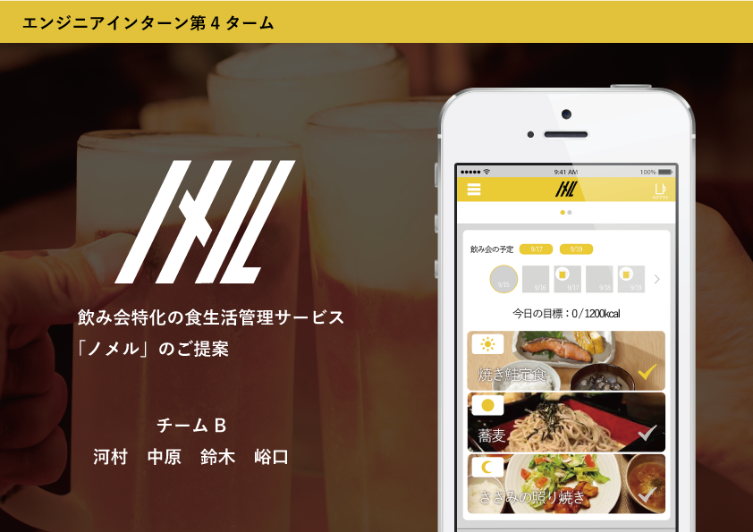
開発インターン第4ターム

Slide 2
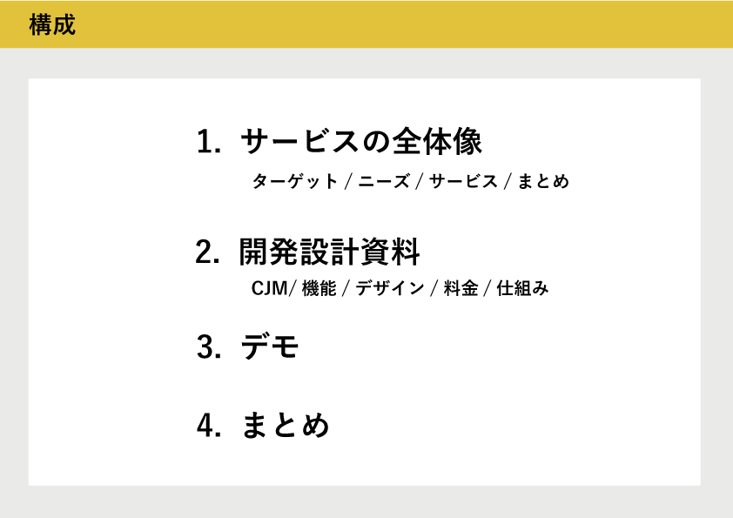
2
Notes:
このような構成で発表します

Slide 3
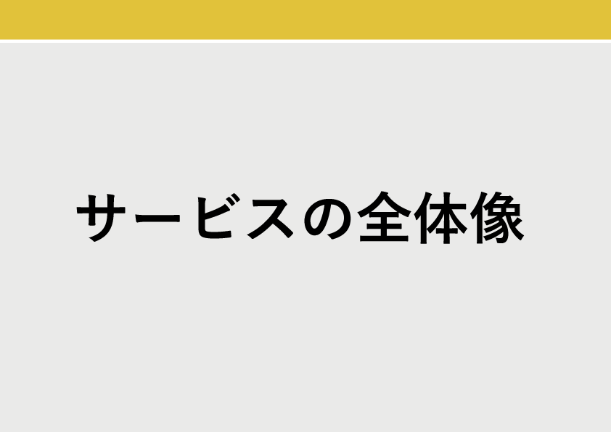
3

Slide 4
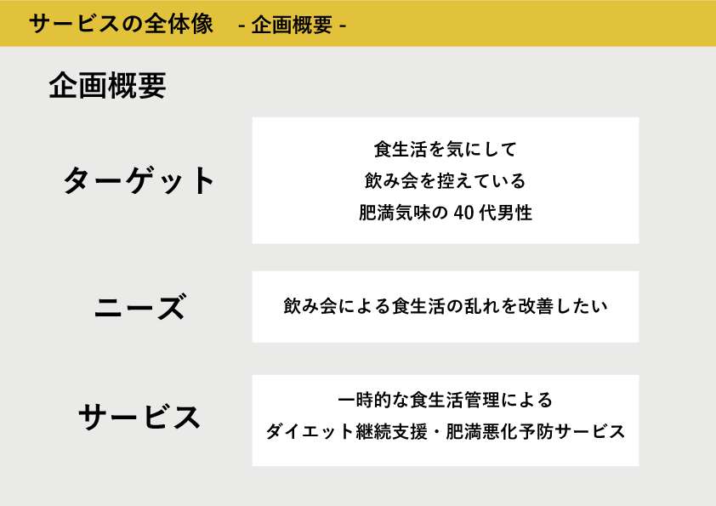
4
Notes:
これらのターゲットの子のニーズを満たすための以下のサービス

Slide 5
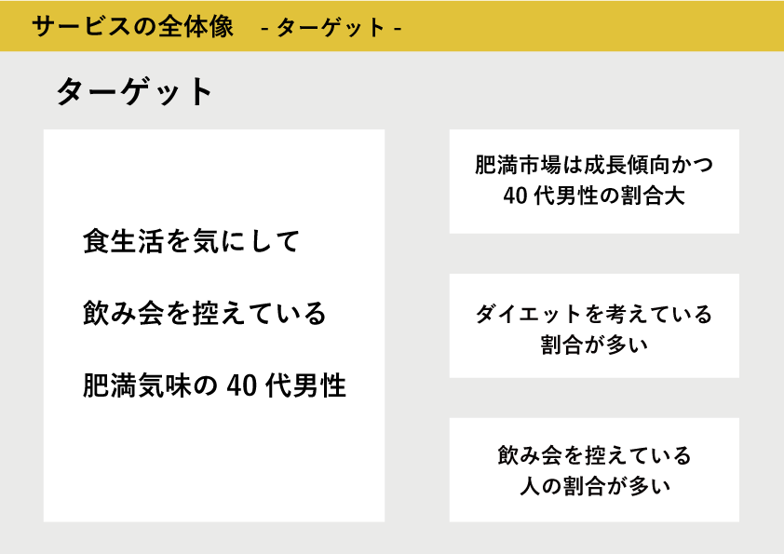
5
Notes:
ターゲットは向かって右のこちらの根拠から選定しました

Slide 6
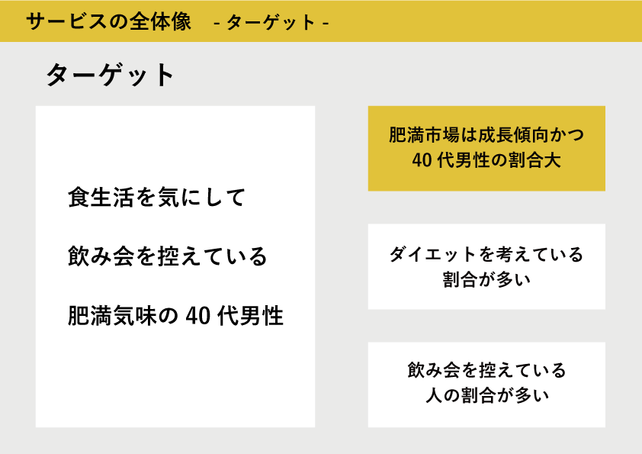
6
Notes:
まず一つ目

Slide 7
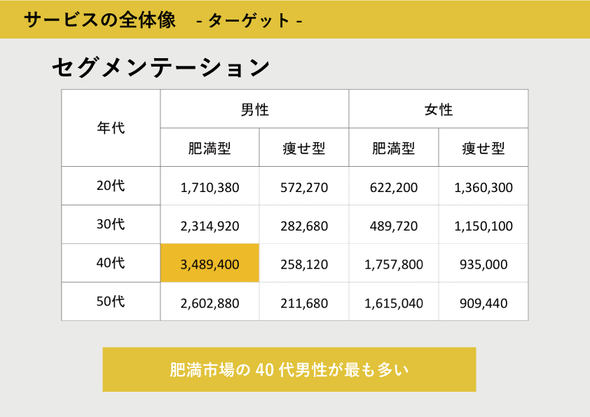
7
Notes:
最も高いので肥満市場において40男性が最も栄えていると判断しました

Slide 8
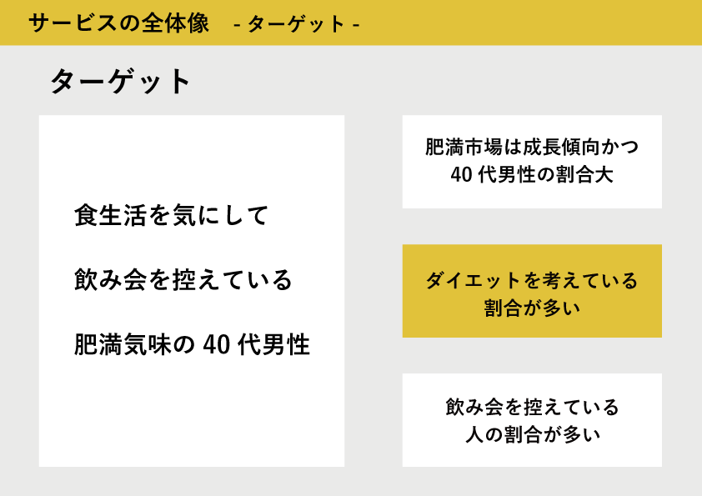
8

Slide 9
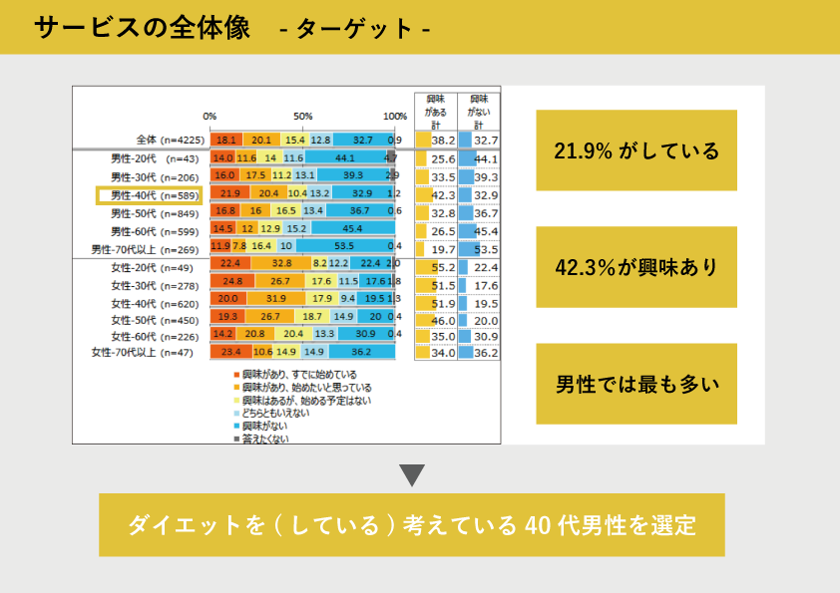
ダイエットに関する意識調査
9

Slide 10
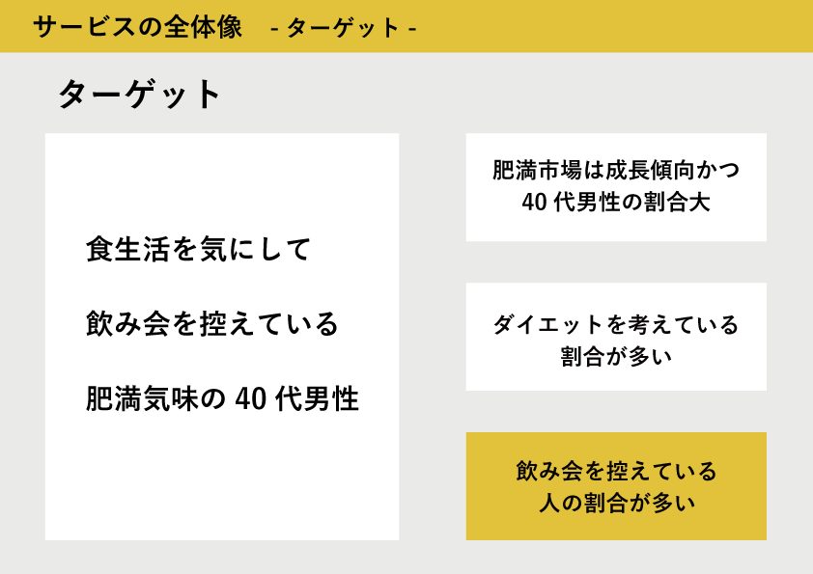
10

Slide 11
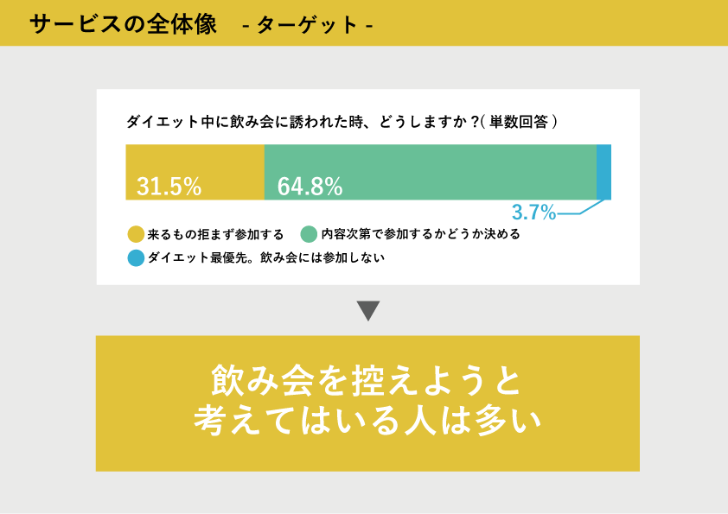
11

Slide 12
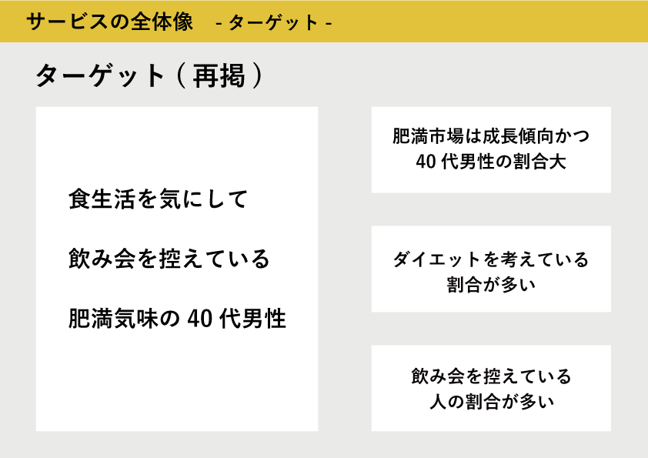
12
Notes:
以上のことよりターゲットを選定しました

Slide 13
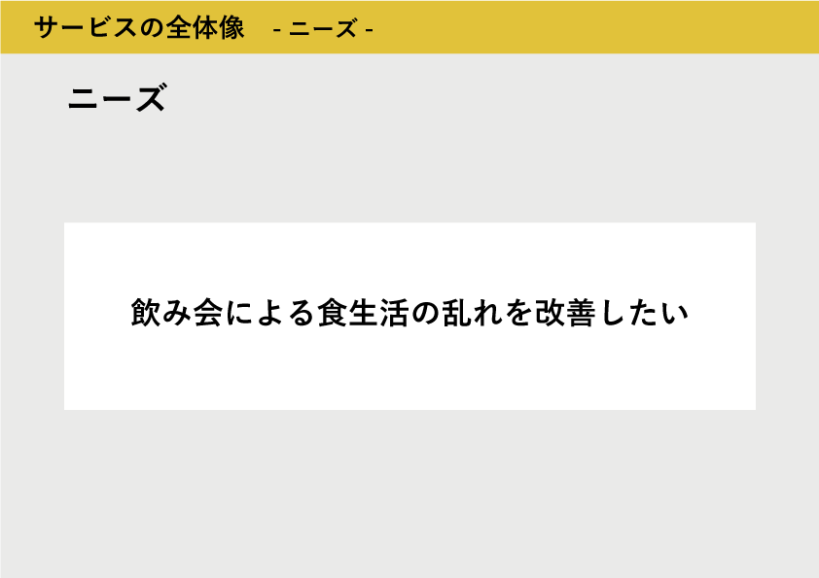
13

Slide 14
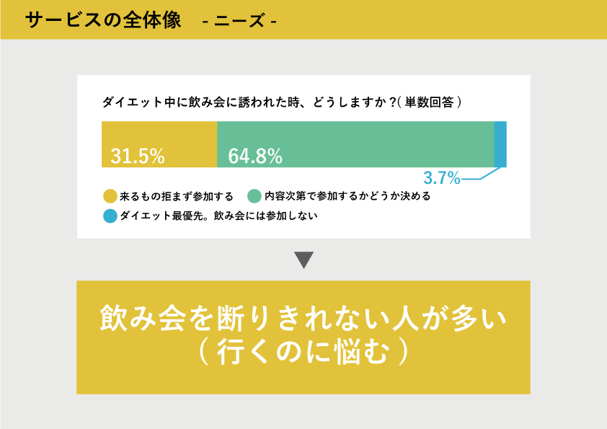
14
Notes:
先ほどのグラフ同様
悩んでいるということ

Slide 15
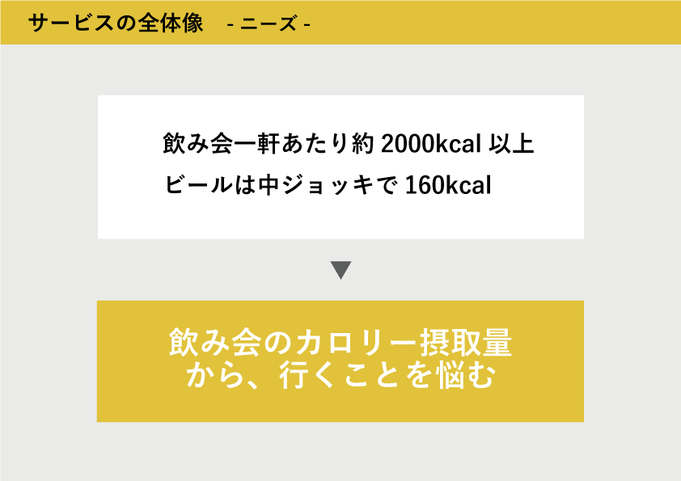
15
Notes:
カロリー摂取的に飲み会に行くことを悩んでいるのではないかと判断

Slide 16
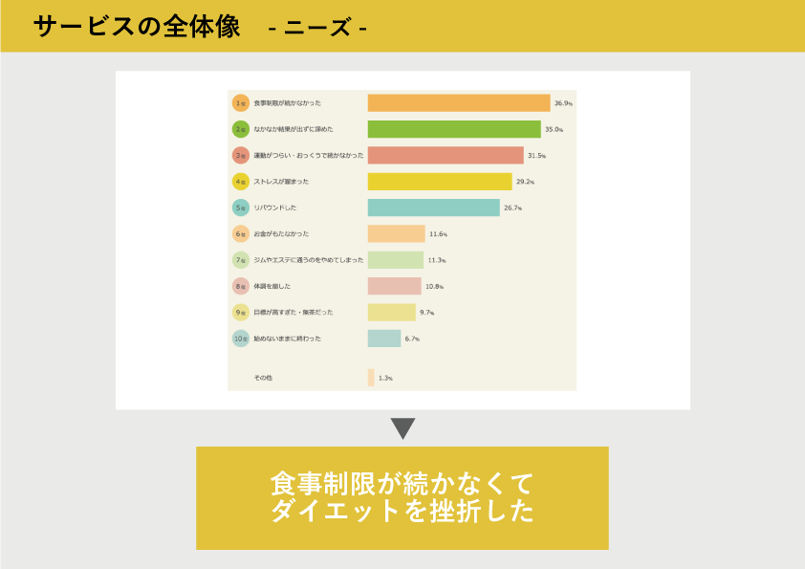
ダイエットの挫折理由
16
Notes:
また
これらのことより

Slide 17
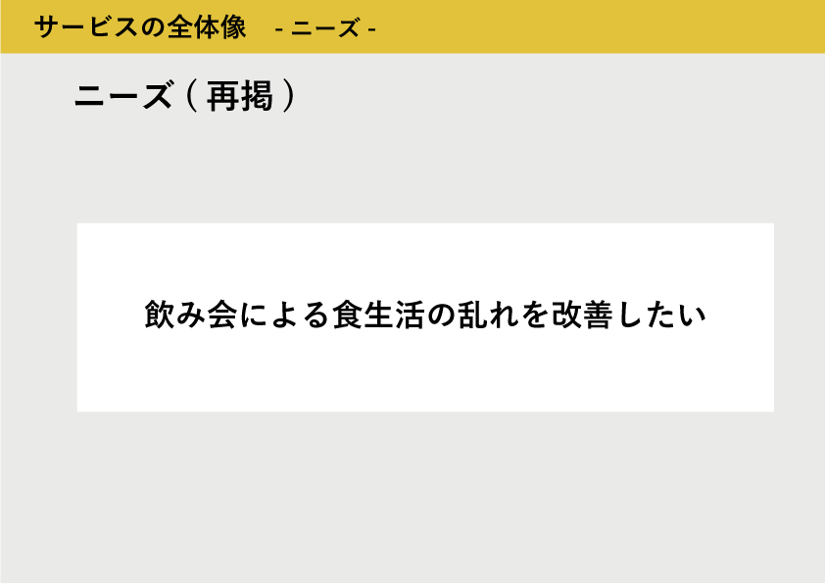
17
Notes:
これらによって、飲み会によって食生活が乱れ、挫折してしまう人も多いのではないかと考えられます
よって以下のようにニーズを選定しました

Slide 18
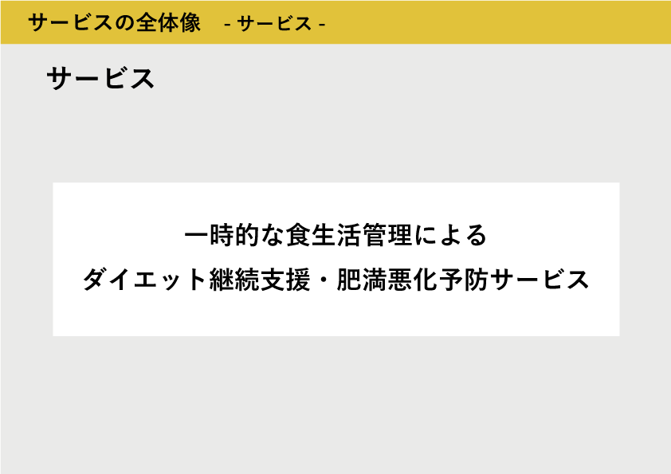
18

Slide 19
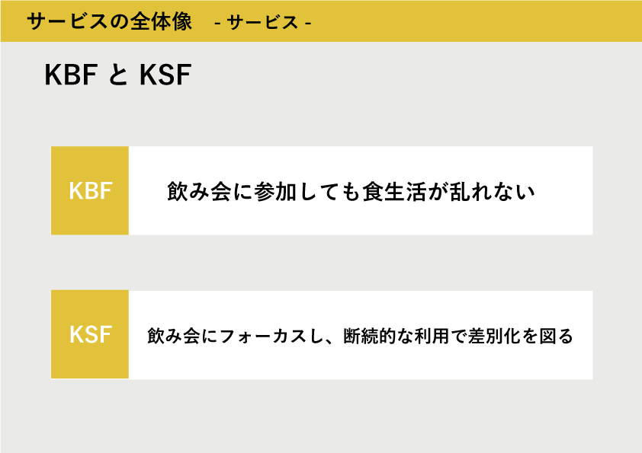
19
Notes:
ニーズとターゲットからKBFトKSFハ以下のように設定しました

Slide 20
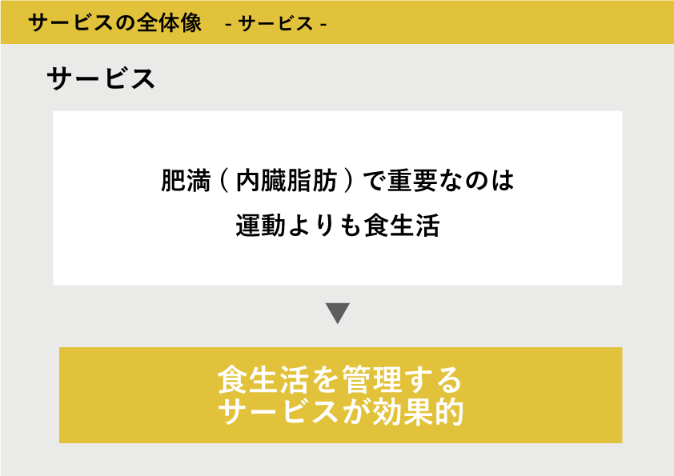
20

Slide 21
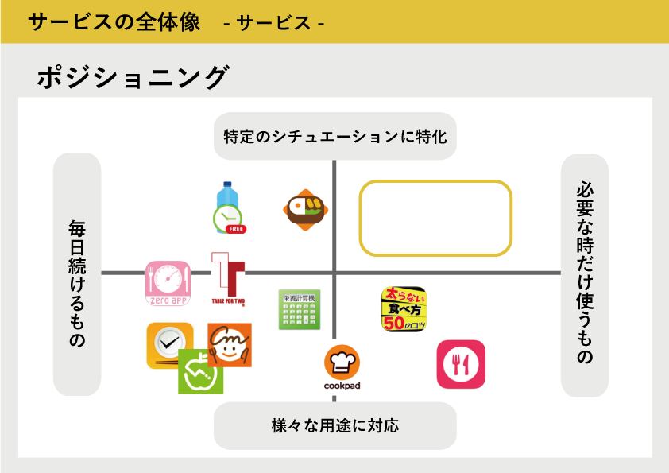
21
Notes:
食生活管理系のアプリの中で

Slide 22
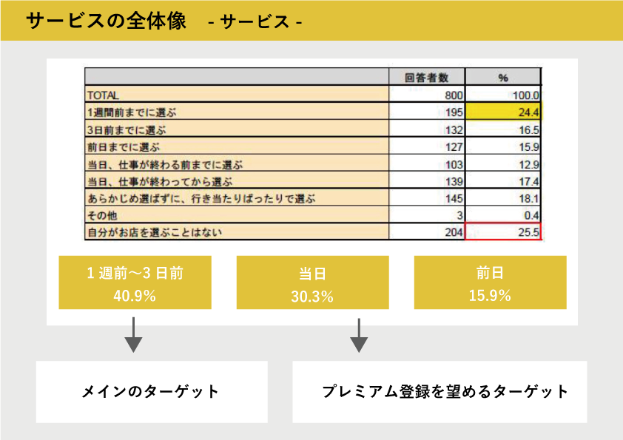
いつ飲み会を決めるか
有料会員登録の望めるユーザー
22

Slide 23
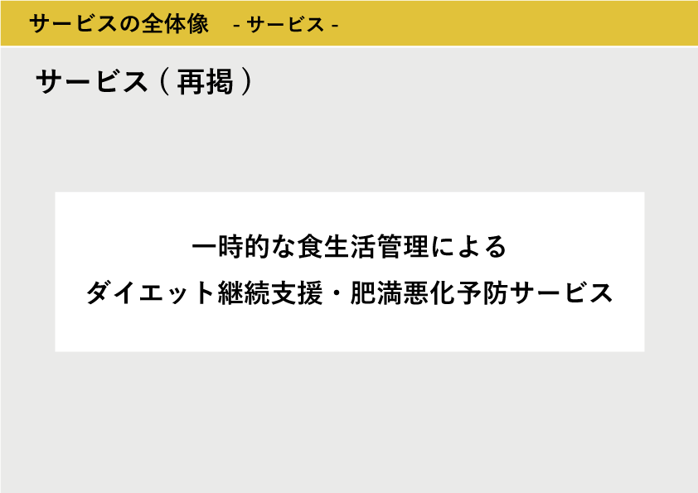
23

Slide 24
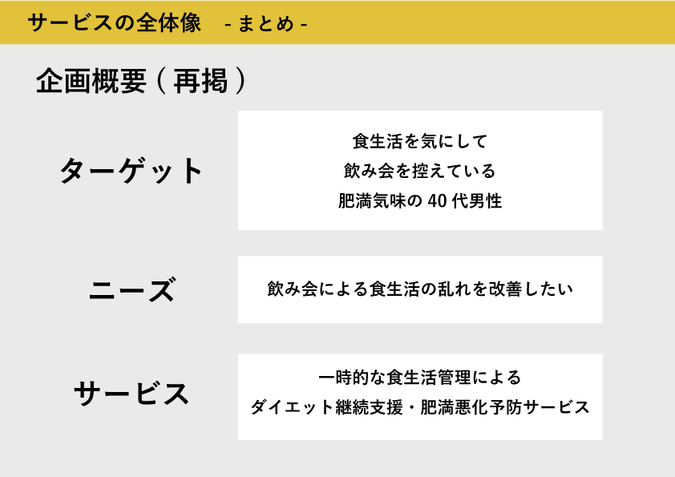
24
Notes:
これらのことから、ターゲットニーズサービスはこうなりました

Slide 25
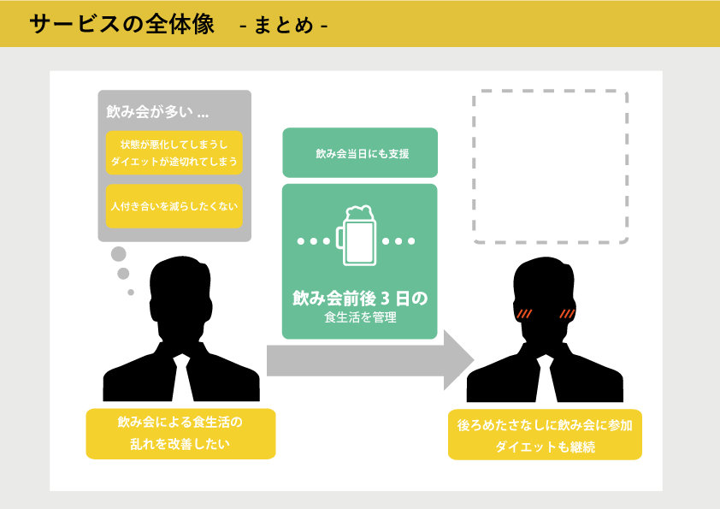
25
Notes:
三日ってちゃんと言う

Slide 26
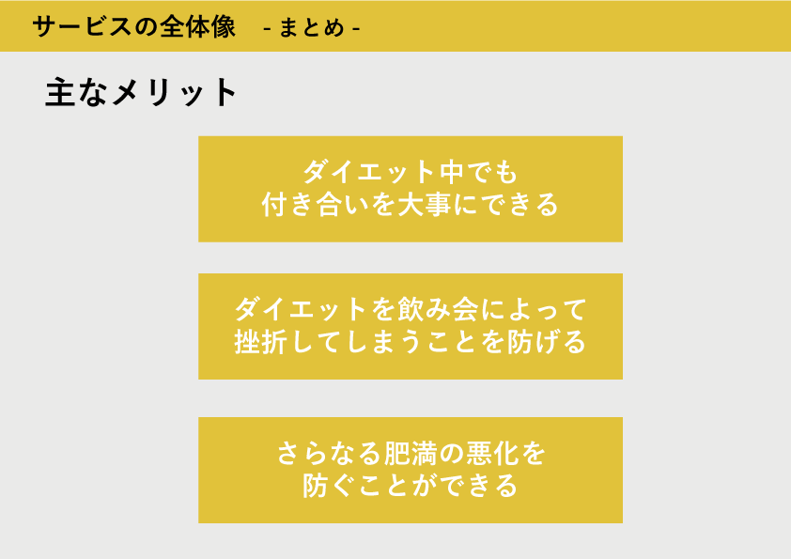
26

Slide 27
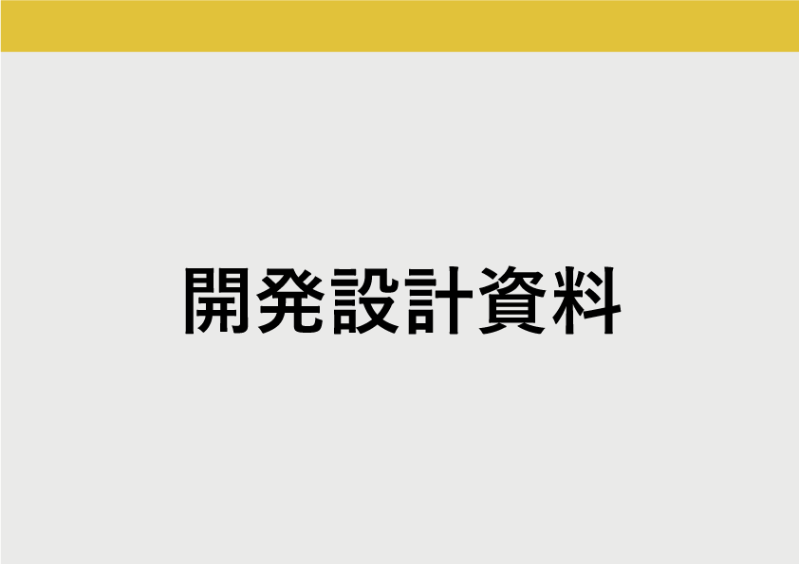
27
Notes:
ここで4分くらい

Slide 28
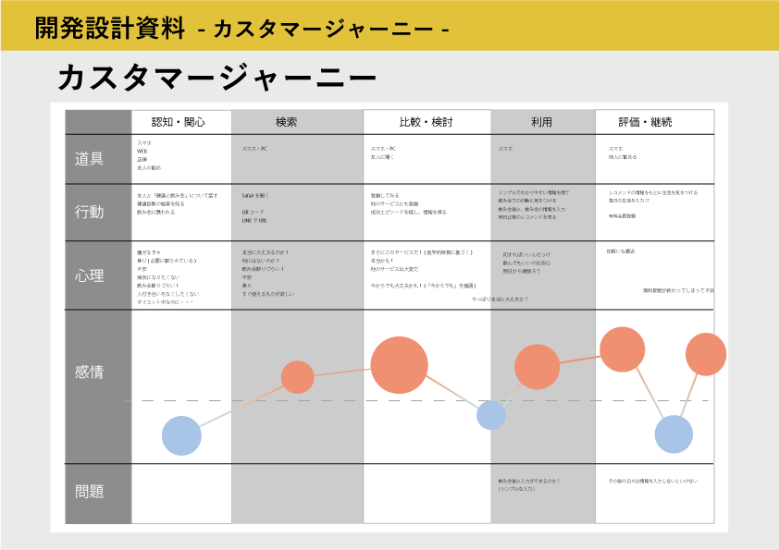
28

Slide 29
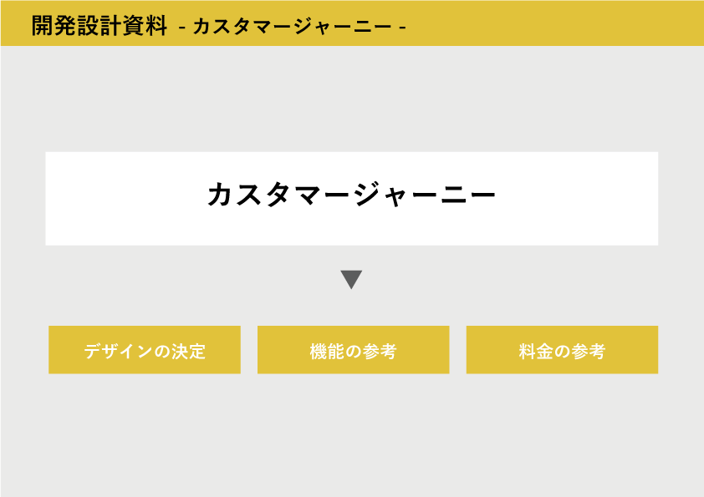
29

Slide 30
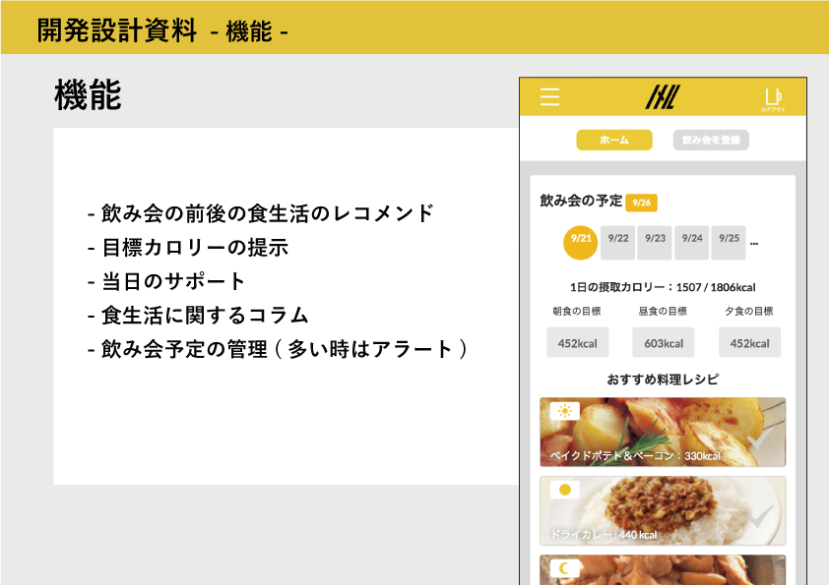
30

Slide 31

31

Slide 32
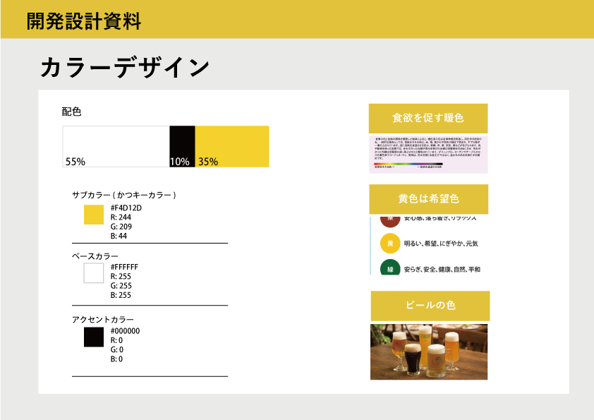
32

Slide 33
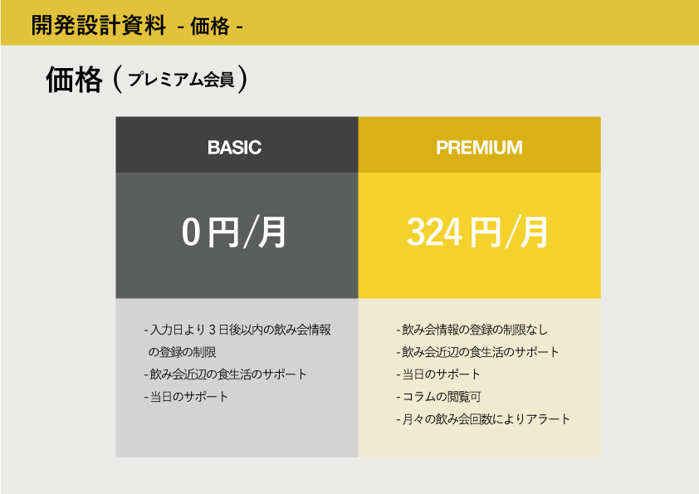
33
Notes:
基本的には三日後以降の飲み会しか登録できない制限があり
初めの一ヶ月は無料でプレミアム会員の機能を使えます
プレミアムになると、飲み会の登録日の制限が解除されるなどがあります
続いてアーキテクチャとでも実演について、河村君お願いします

Slide 34
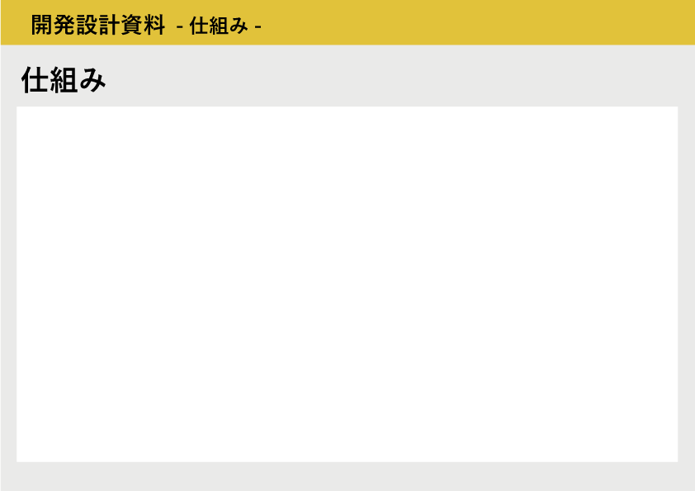
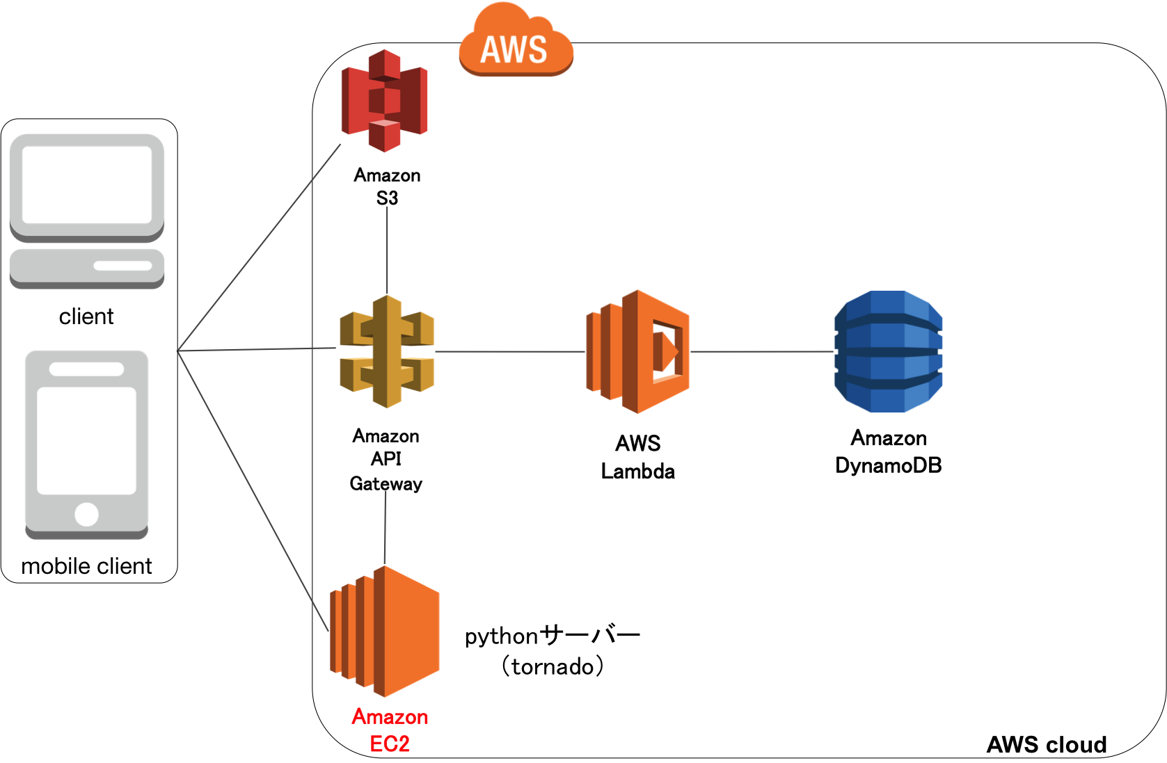
34

Slide 35
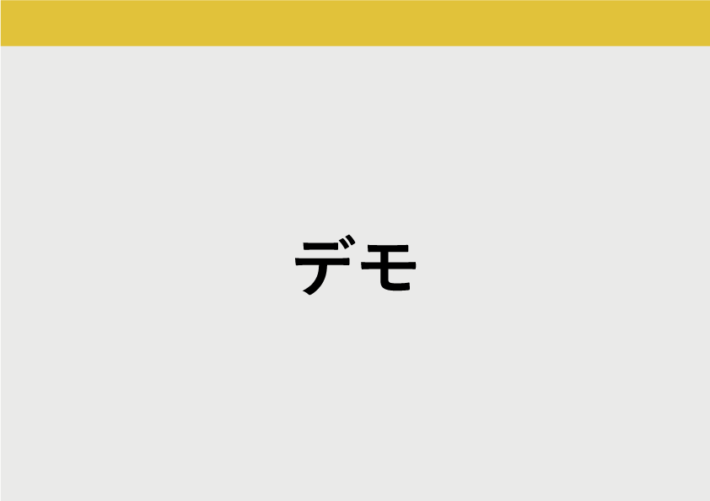
35

Slide 36
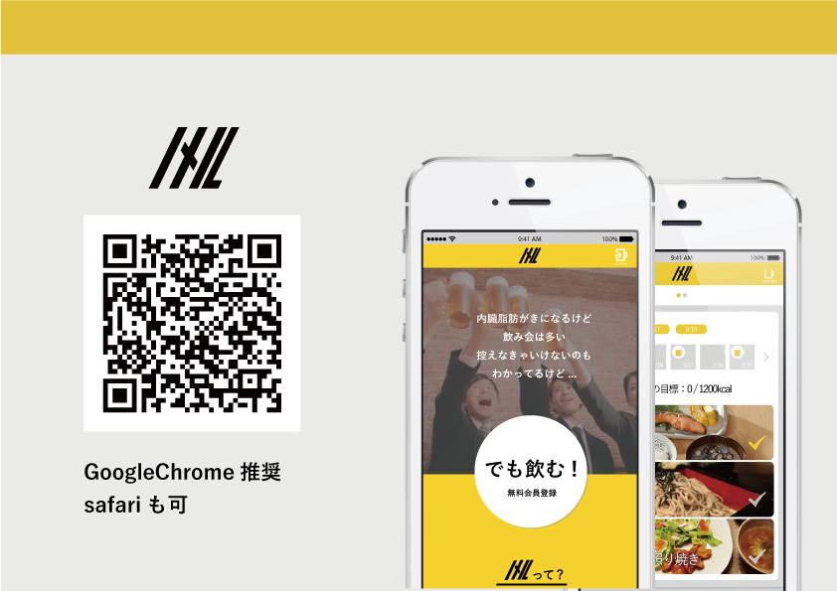
36

Slide 37
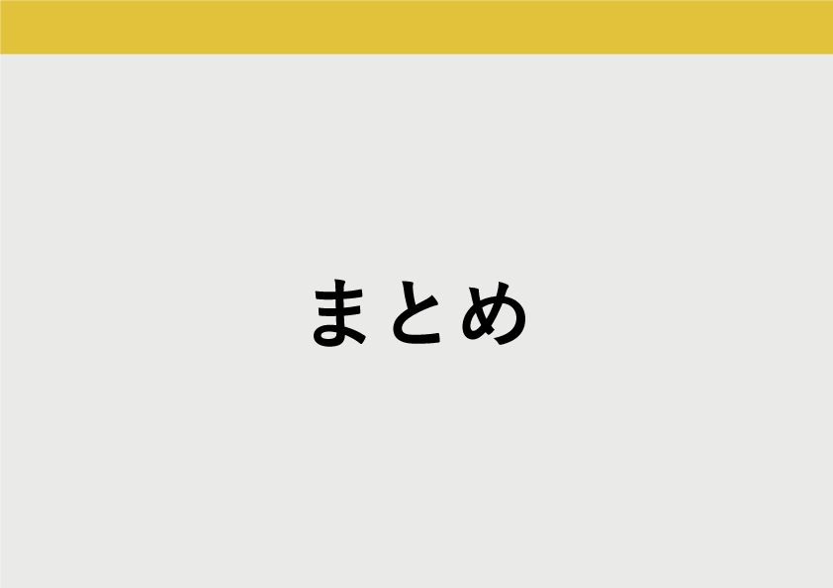
37

Slide 38
まとめ - 役割分担 -
河村
-レコメンド機能の実装
中原
-フロントエンド
-デザイン
-プレゼン資料作成
鈴木
-飲み会登録APIの実装
-フロントエンド
峪口
-ユーザー登録APIの実装
-フロントエンド
39

Slide 39
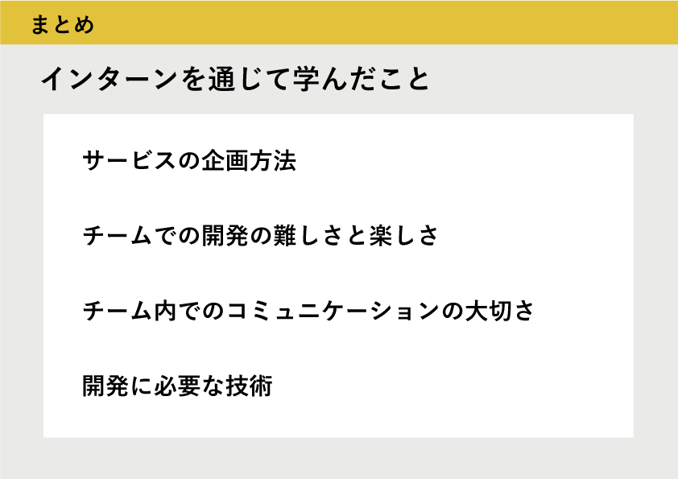
40

